Slide 1


Estrategia de Impulso a venderores de Mercado Libre
Ejemplo preparado para…

Slide 2

Antecedentes
El equipo comercial quiere realizar estrategias focalizadas para los sellers.
Actualmente no existe una clasificación que permita identificar a los vendedores que tienen un buen perfil; es decir que son relevantes para el negocio.
Se busca encontrar variables predictoras del desempeño del vendedor y generar un algoritmo de clasificación.

Slide 3

Objetivos
Segmentar a los vendedores en categorías o niveles de venta.
Describir los segmentos en términos accionables para ML.
Crear intervalos de confianza que permitan hacer pronósticos de ventas por vendedor.
Proponer nuevas variables que ayuden explicar los niveles de venta del vendedor.

Slide 4
Procedimiento de análisis
Se formulo la base de datos de vendedores a través de 'https://api.mercadolibre.com/users/’[user_id] Otras bases de datos son necesarias para conocer de que información disponemos, no toda es útil en el análisis (véase ejemplo de tabla de abajo).
Variable | Descripción | Cardinalidad | Utilidad en análisis | Hipótesis
ciudad | Ciudad del vendedor | 54 | Sí | Más vendedores de una ciudad o agrupamiento de ciudades
estado | Estado de México del vendedor | 22 | Sí | Idem
tipo_usuario | Vende bajo una marca o es multimarcas | 3 | Sí | Mayor compromiso en marca
status_vendedor | Activo o inactivo | 1 | No | ---
tipo_periodo_transacciones | Datos históricos | 1 | No | ---
total_transacciones | Transacciones hechas por el vendedor | 123 | Sí | Se correlaciona con ventas (dinero) y posiblemente clasificación de ML
reputacion_vendedor | Calificación obtenida por el vendedor | 1 | Sí | El ejemplo no tiene más valores, pero seguramente las hay. Es un medidor claro de confianza y prestigio que catapulta las ventas
reputacion_vendedor_status |  | 3 | Sí | Es un medidor claro de confianza y prestigio que catapulta las ventas
id |  | 124 | No | Dato operativo
nickname | Sobrenombre del vendedor | 124 | No | Dato operativo

Slide 5
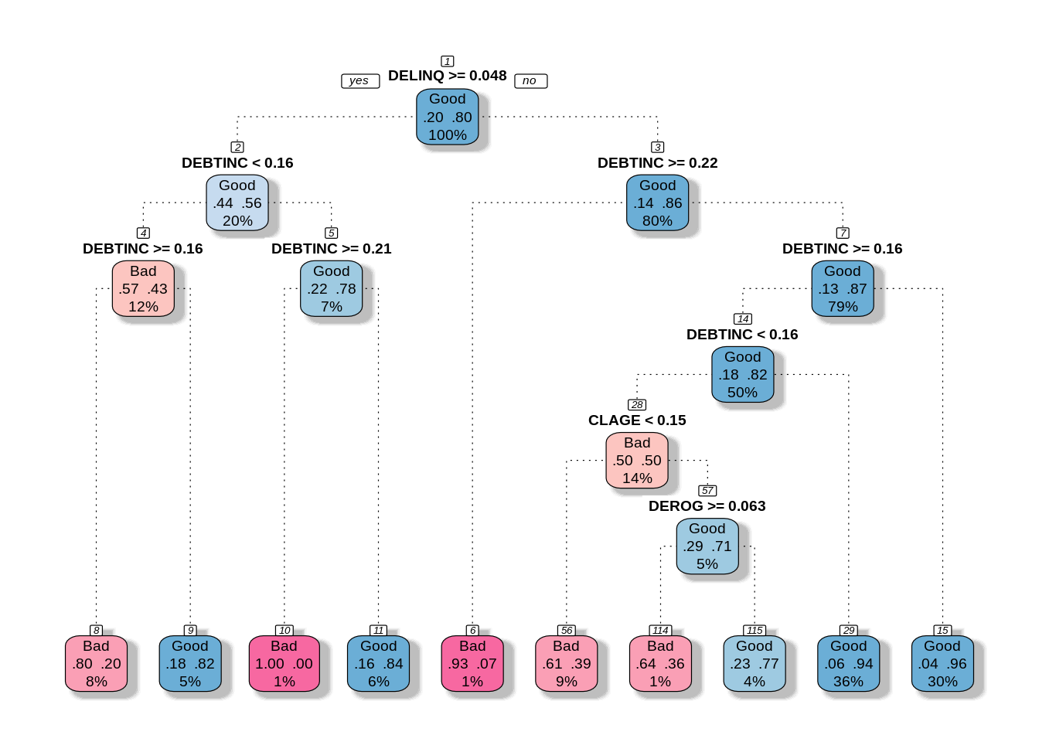
Herramientas de análisis
Se usa la paquetería de Python y/o R, en especial los paquetes:
Chaid (Chi-square automatic interaction detection); también se le conoce como árbol de decision.
Análisis logístico de regression y discriminante.
Redes neuronales.
En la práctica es una tarea que va requiriendo de distintas herramientas con base a las variables que se encuentran; es decir, con cuales se cuentan y de tipo son.
Notes:
Detalles sobre los métodos mencionados se pueden consultar en: https://bookdown.org/marketvariance/inteligencia_detras/

Slide 6
Implementación
Se usan las betas obtenidas o los algoritmos de clasificación que nos dan los distintos análisis para crear una herramienta que clasifique a los vendederos de forma automática.
Se usan las variables más significativas para darle contexto al segmento del vendedor.
Valdría la pena explorar variables que no se tienen actualmente, pero que puden explicar dichos segmentos. Para recabarlas se sugieren cuestionarios complementarios que llene el vendedor o captarlas al momento de la inscripción de un nuevo vendedor.

Slide 7
Justificación
Entiendo que se debería desarrollar todo el ejercicio. Sin embargo, hacer un trabajo de mineria de datos como el que se pide no se puede lograr en una cuantas hrs., incluso puede llevar días.
Familiarizarse con la información, entenderla y luego desarrollar una solución es una tarea de varios días.
Sin otro particular, aprovecho la ocasión para agradecer la oportunidad de poder colaborar con Mercado Libre.
Atentamente
Fernando Adrían Andrade Vidal.

Slide 8
Anexos

Slide 9
Anexos

